Slide 1
Борба срещу организираната киберпрестъпност

Slide 2
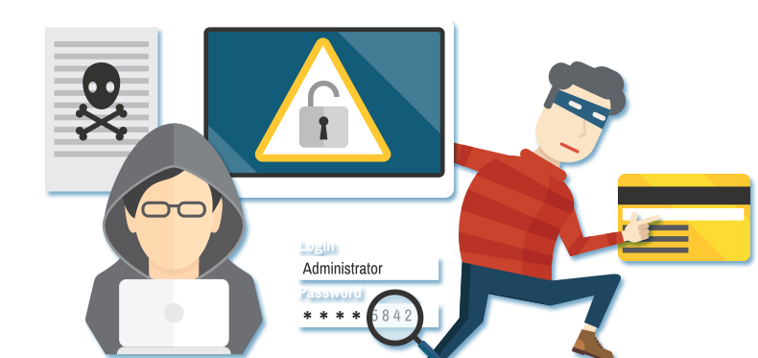
Как дефинираме “Киберсигурност”

Slide 3
Ключови точки
Нелегално онлайн съдържание
Финансови престъпления
Високотехнологични престъпления
Нерегламентирана хазартна дейност
Други

Slide 4
Нелегално онлайн съдържание
IPTV
“Тъмен интернет”
Онлайн педофилия

Slide 5
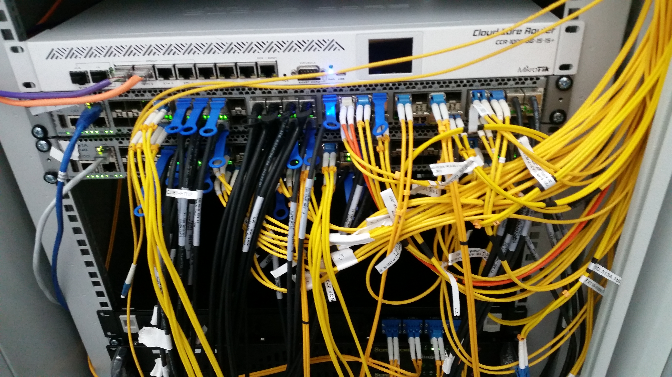
Нелегално онлайн съдържание

Slide 6
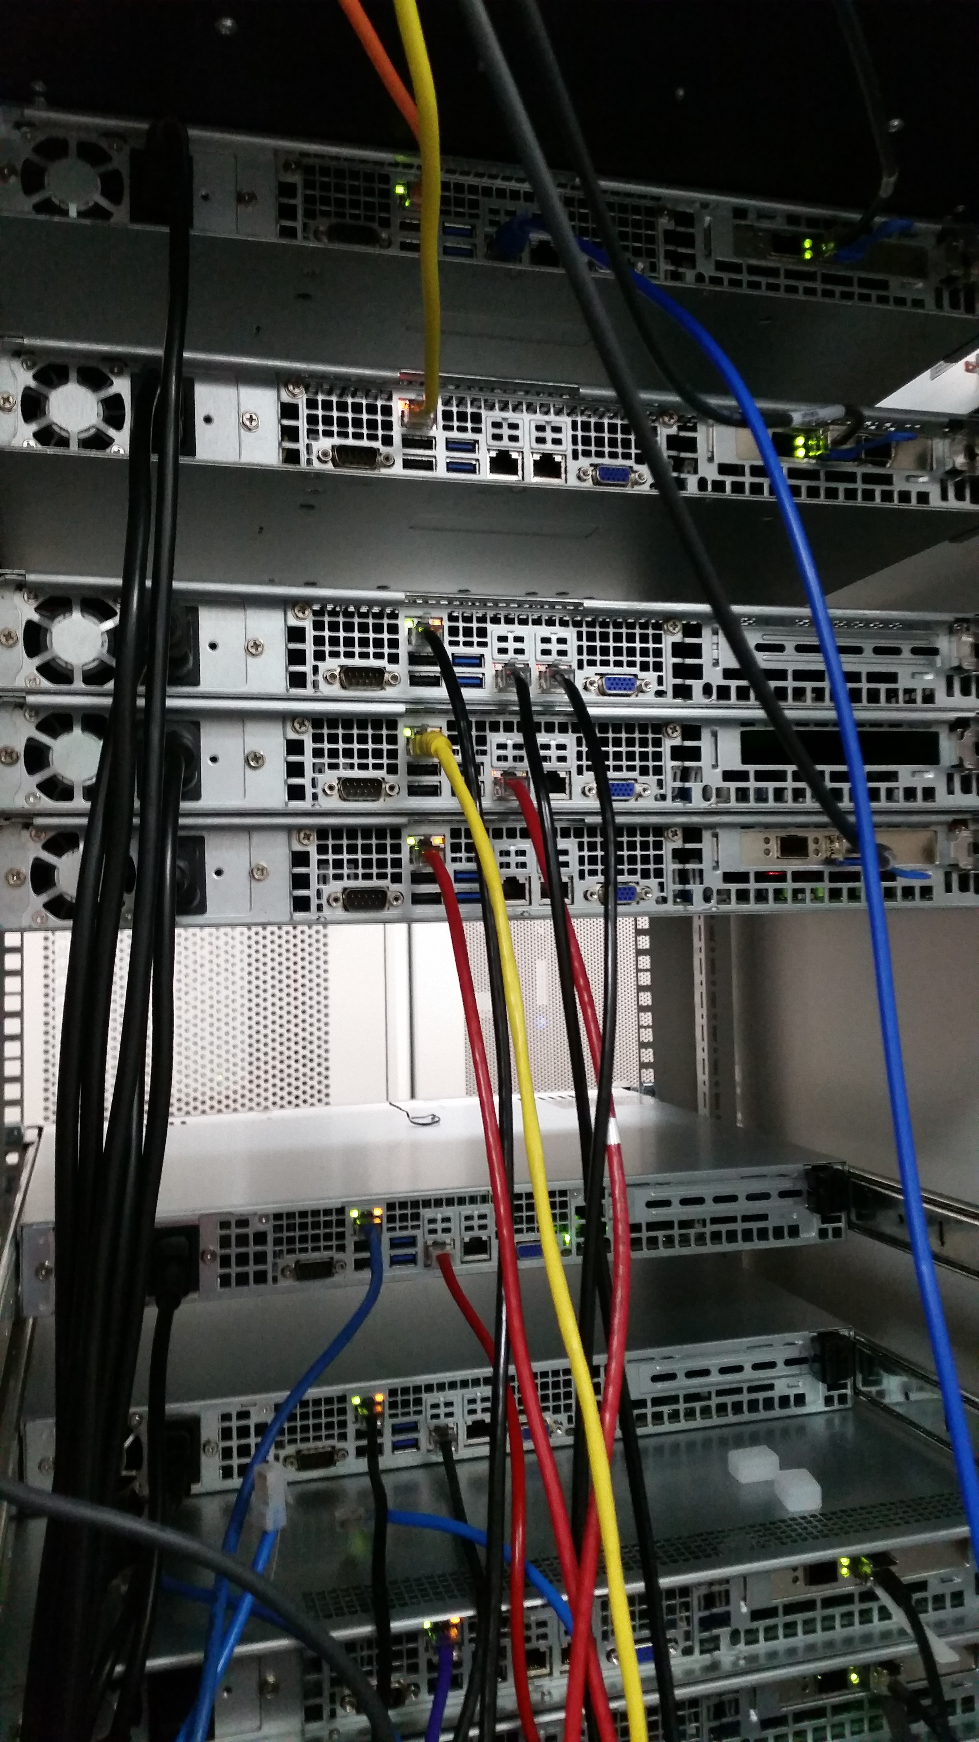
Нелегално онлайн съдържание

Slide 7
Сайтове за запознанства
Най-често използваните от педофили
Педофилите имат достъп до десетки деца, качили провокативни снимки
Размяна на снимки между потребители
Заплахи за разпространение на снимките
Изнудване

Slide 8
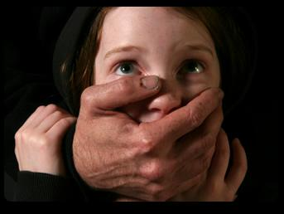
Как да предпазим децата?
Обяснете рисковете от сърфирането в интернет
Използвайте интернет семейно – винаги се интересувайте какво прави детето Ви в интернет – кои сайтове посещава и с кого си пише (чрез имейл/фейсбук/туитър)
Не позволявайте на Вашето дете да отива на срещи, уговорени с човек или хора, с които се е запознало в интернет.
Ако все пак е наложително, можете да
го придружите!

Slide 10
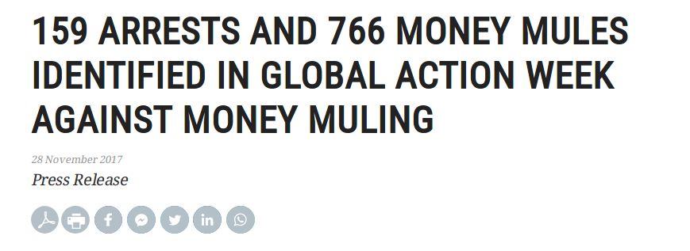
Финансови мулета
Най-често от малцинствата
Начин на рекрутиране
Модус операнди
Наказателна отговорност

Slide 11
Финансови мулета

Slide 12
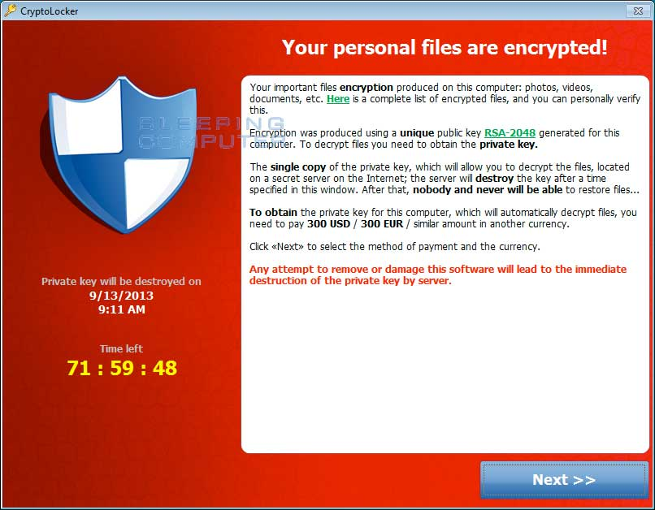
Високотехнологични престъпления
Нерегламентиран достъп
Виртуална инфраструктура
Форми на изнудване

Slide 13
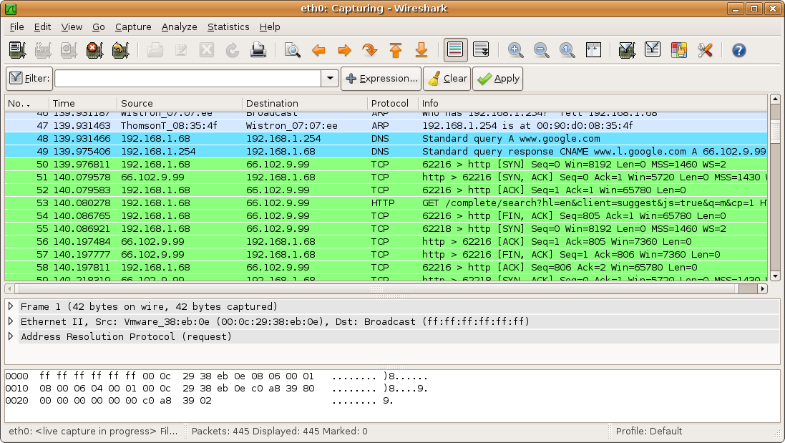
Високотехнологични
престъпления
Анализ на атаките
Сътрудничество с
частния сектор
Превенция
Софтуер

Slide 14
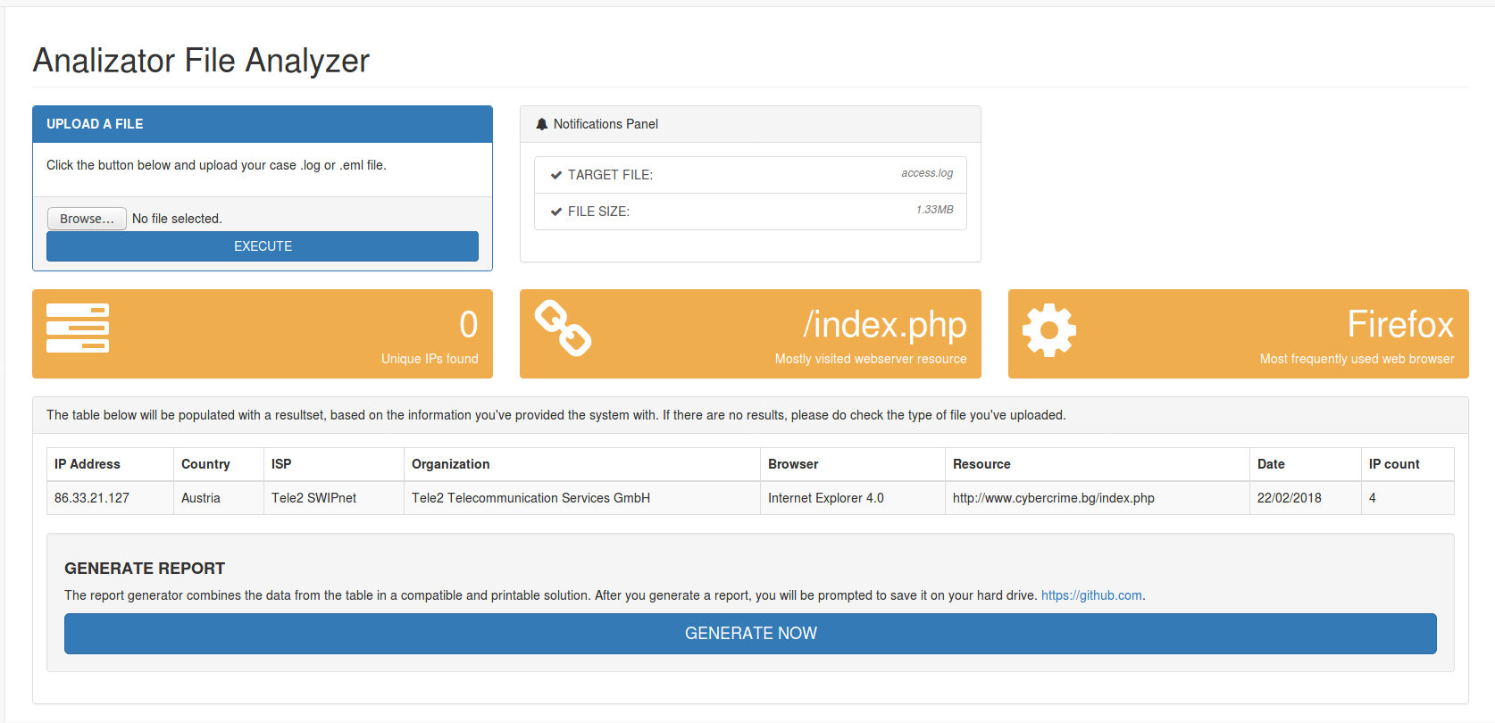
Високотехнологични
престъпления

Slide 15
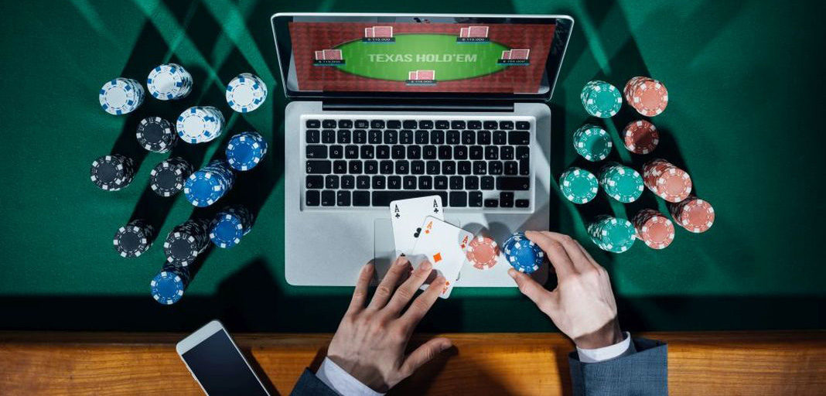
Онлайн хазарт

Slide 17
Благодаря за вниманието
Представено от:
Главна дирекция „Борба с организираната престъпност“
МВР
Инспектор
Георги Спасов
spasov@cybercrime.bg

